Slide 1

ПРОЕКТ
по теме:
«ЗИМУЮЩИЕ ПТИЦЫ»
Подготовила:
Васильева Н.В.

Slide 2
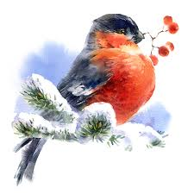
Тип проекта: познавательно-творческий
Вид: групповой
Продолжительность проекта: краткосрочный
Возраст детей: 3 – 5 лет.
Участники проекта: дети, педагоги
Актуальность: Зимнее время – это не только веселые праздники, оживленное катание с горок, отчаянная игра в снежки, но и крепкие морозы с пронизывающим ветром. Поэтому наша задача – заботиться о братьях наших меньших. Зимующие птицы очень нуждаются в помощи.
Задача взрослых - воспитывать интерес у детей к нашим соседям по
Планете - птицам, желание узнавать новые факты их жизни, заботиться о них, радоваться от сознания того, что делясь крохами, можно спасти птиц зимой от гибели.

Slide 3
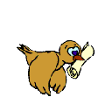
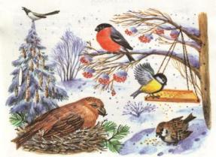
Цель проекта:
сформировать общее представление дошкольников о зимующих птицах, их образе жизни, характерных признаках и связи с окружающей средой, роли человека в жизни птиц.

Slide 4
Задачи проекта:
ОБУЧАЮЩИЕ:
-сформировать представления о зимующих птицах;
- формировать желание помогать птицам в трудных зимних условиях;
- сформировать навыки у детей правильно подкармливать птиц;
- способствовать развитию познавательной и творческой активности,
любознательности;
РАЗВИВАЮЩИЕ:
- расширять кругозор и обогащать словарный запас детей, развивать связную
речь;
- привлечь родителей к более тесному сотрудничеству в проектной
деятельности;
- создать условия для расширения представлений о птицах; (пополнить
развивающую предметно-пространственную среду по теме проекта). ВОСПИТЫВАЮЩИЕ:
- Воспитывать эмоционально положительное отношение к зимующим птицам
- Воспитывать желание работать в коллективе, нести ответственность за результат совместных работ.

Slide 5
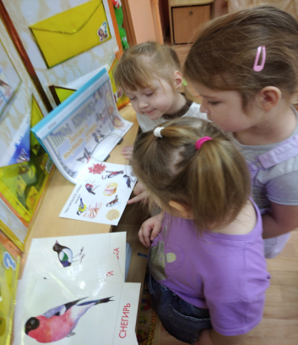
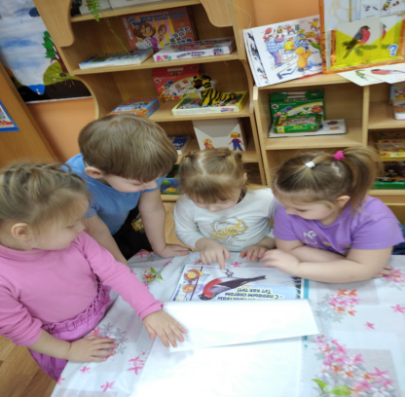
Рассматривание иллюстраций

Slide 6
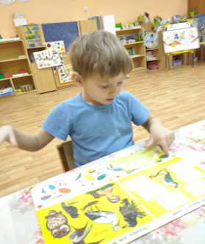
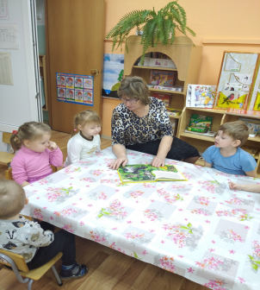
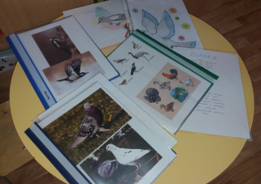

Slide 7

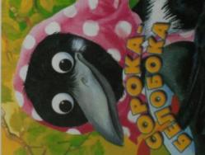
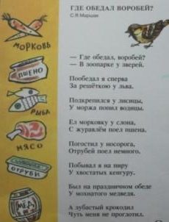
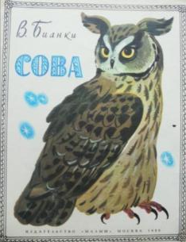
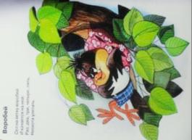
Чтение художественной литературы

Slide 8
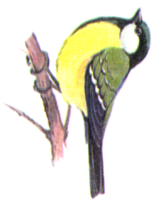
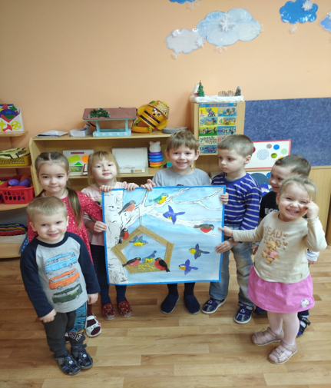
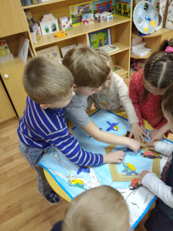
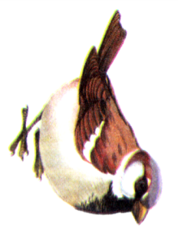
Художественное творчество

Slide 9
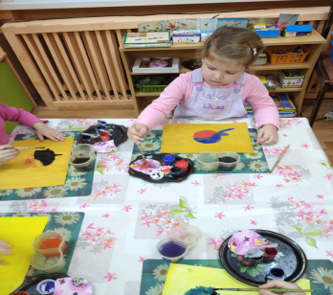
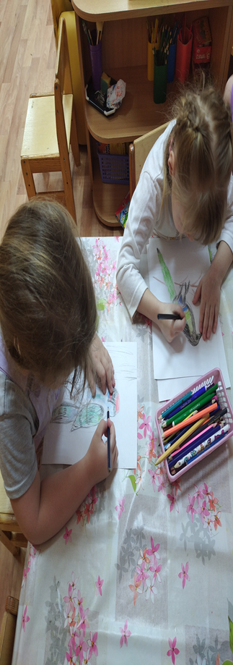
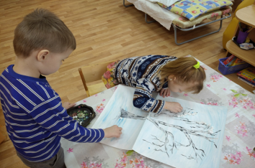

Slide 10
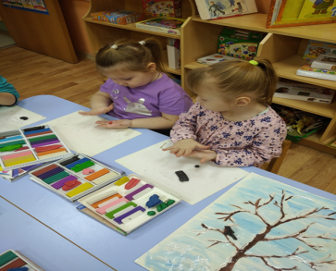
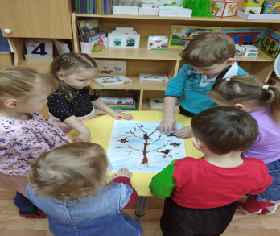
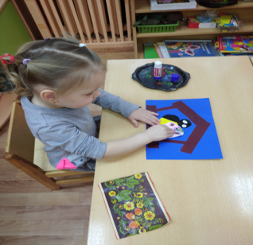

Slide 11
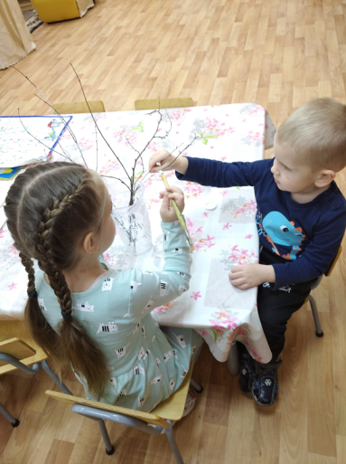
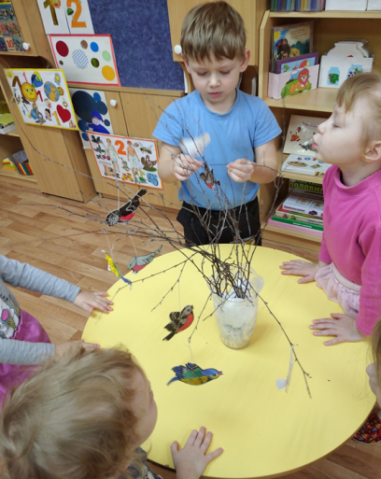

Slide 12
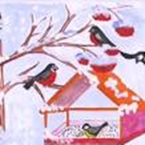
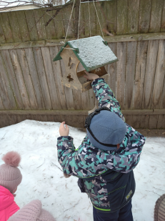
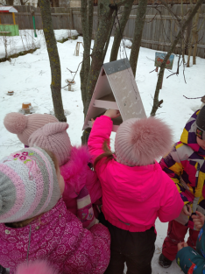
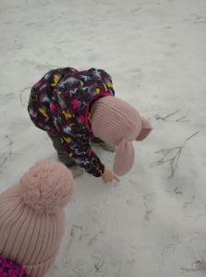
Наблюдения
в природе

Slide 13
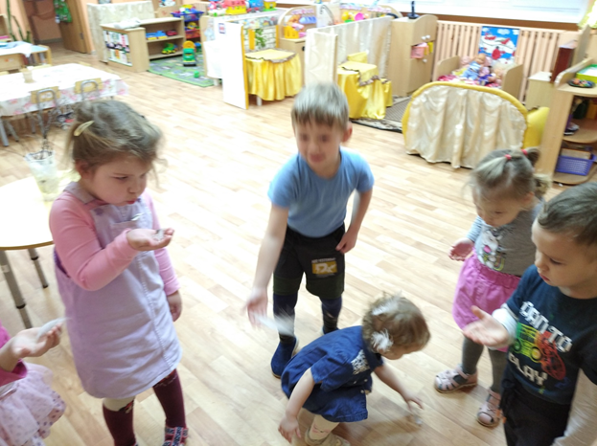
Экспериментирование – опыт с пером
Положите перо на ладонь и подуйте на него.
Что произошло?
Перо летит – оно лёгкое.

Slide 14
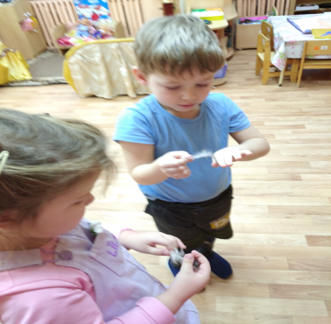
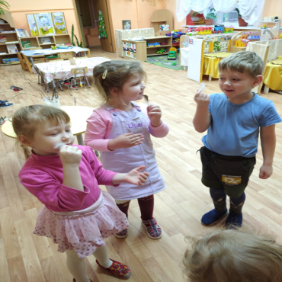
Проведите перышком по ладошке
Что вы чувствуете?
Перо мягкое и теплое, пушистое.

Slide 15
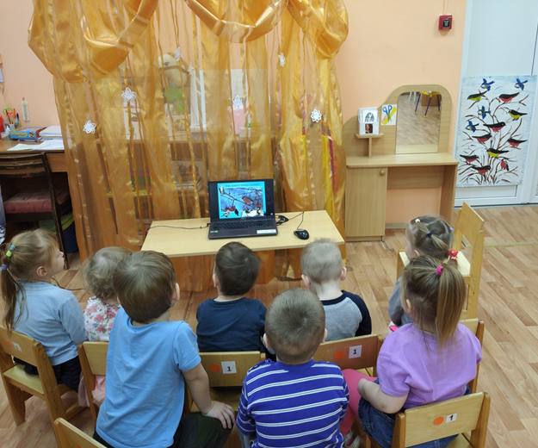
Видеопросмотр сюжетов о птицах

Slide 16
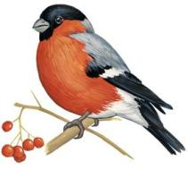
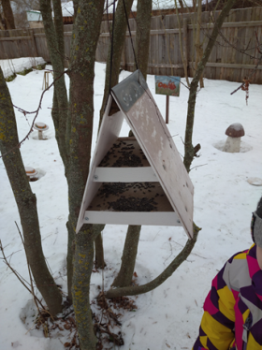
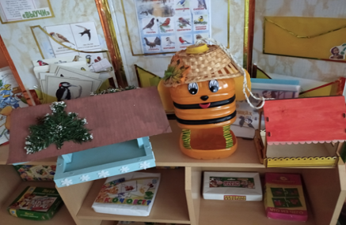

Кормушки

Slide 17
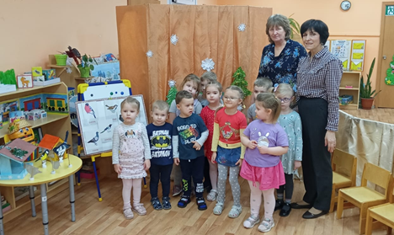
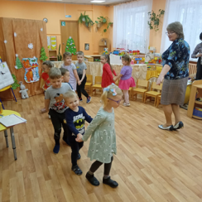
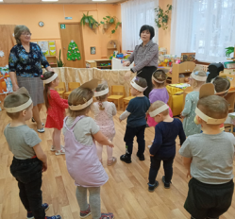
Итоговое мероприятие

Slide 18

СПАСИБО
ЗА ВНИМАНИЕ!

